Slide 1


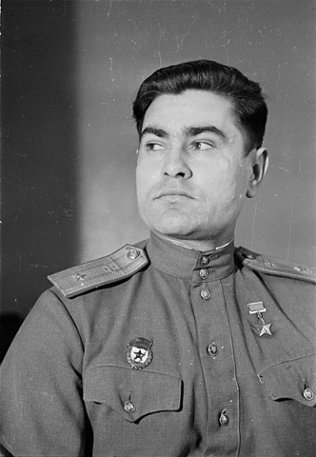
Епархиальный конкурс детского и юношеского творчества «Герои Отечества xIII – XXI веков» номинация «мы – наследники побед!» тема
Алексей петрович маресьев подвиг настоящего человека
Выполнил работу Григайтис Ярослав, учащийся 5 класса
МОУ «Жарковская СОШ №1»
Руководитель Константинова И.Е.,
учитель русского языка и литературы

Slide 2
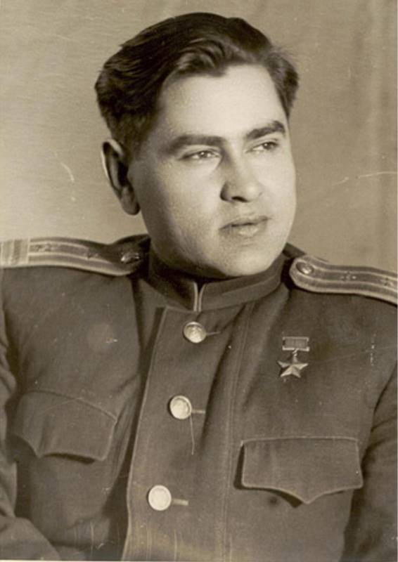
Начало жизни
Советский военный летчик, герой Советского Союза Алексей Петрович Маресьев родился 20 мая 1916 года. Умер 18 мая 2001 года
Алексей Маресьев родился в городе Камышине. Отец, Петр Авдеевич Маресьев, умер, когда Алеше было всего 3 года. Мать, Екатерина Никитична, работала уборщицей и воспитывала троих сыновей – Петра, Николая и Алексея
После окончания школы в Камышине Маресьев получил специальность токаря по металлу в училище при лесозаводе и там же начал свою трудовую деятельность. Дважды подавал документы в летное училище, но их возвращали, так как Алексей в детстве перенес очень тяжелую форму малярии, подорвавшую здоровье и приведшую к ревматизму
Алексей Петрович Маресьев
1916-2001

Slide 3
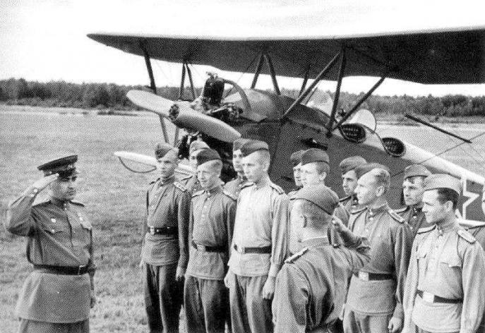
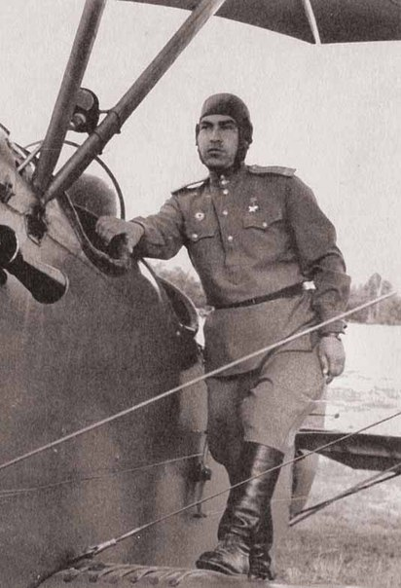
Карьера Лётчика
В 1937 году был призван в армию. Вначале служил в 12-м авиапогранотряде на острове Сахалине, затем направлен в 30-ю Читинскую школу военных пилотов. В 1940 году получил звание младшего лейтенанта закончив Батайское авиационное училище им. А. К. Серова. Там же, в Батайске, встретил войну.
В августе 1941 года направлен на Юго-Западный фронт в 296-й истребительный авиационный полк. Первый боевой вылет Маресьева состоялся 23 августа 1941 года в районе Кривого Рога.

Slide 4
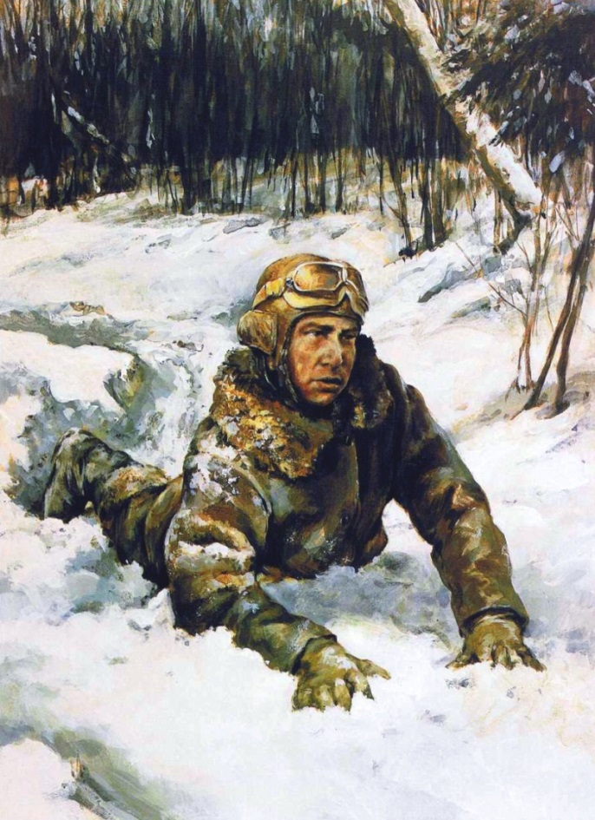
Военная рана
В марте 1942 года был переброшен на Северо-Западный фронт. К этому моменту на счету летчика числилось 4 сбитых немецких самолета. 4 апреля 1942 года, во время операции по прикрытию бомбардировщиков, в бою с немцами его самолет был подбит, а сам Алексей тяжело ранен. Совершил вынужденную посадку на территории, занятой немцами. Восемнадцать суток раненный в ноги лётчик сначала на покалеченных ногах, а затем ползком пробирался к линии фронта.
Первым его заметили отец и сын из деревни Валдайского района. Больше недели колхозники ухаживали за Маресьевым. Требовалась медицинская помощь, но в селе не было врача. В начале мая вблизи деревни приземлился самолет, пилотируемый А. Н. Дехтяренко и Маресьев был отправлен в Москву

Slide 5
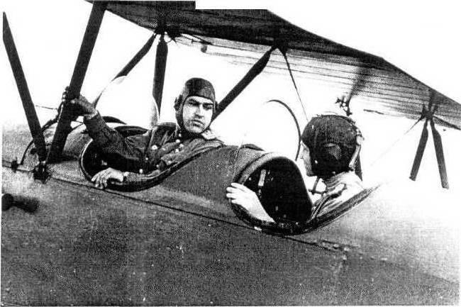
Врачи были вынуждены ампутировать Маресьеву обе ноги в области голени, но жизнь спасли. Еще в госпитале Алексей Маресьев начал тренироваться, готовясь к тому, чтобы летать с протезами. Тренировки продолжались в санатории, куда он был направлен в сентябре 1942 года.
В начале 1943 года был направлен в Ибресинскую летную школу. В феврале 1943 года совершил первый после ранения пробный вылет. Добился отправки на фронт. В июне 1943 года прибыл в 63-й Гвардейский истребительный авиационный полк.

Slide 6
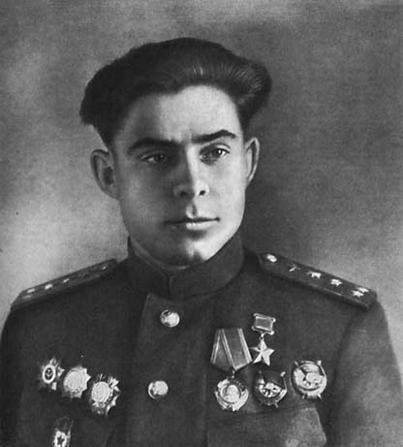
Героический поступок
20 июня 1943 года Алексей Маресьев во время воздушного боя спас двух советских летчиков и сбил сразу два вражеских истребителя Fw.190.
24 августа 1943 года старший лейтенант А. П. Маресьев удостоен звания Герой Советского Союза

Slide 7
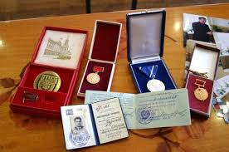
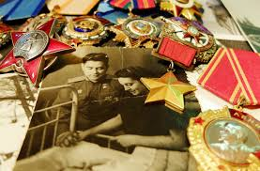
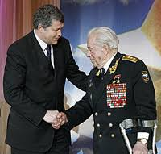
Награды
Алексей Петрович Маресьев был удостоен таких наград, как: Герой Советского Союза, орден “За заслуги перед Отечеством ” 3 степени, орден Дружбы, два ордена Ленина, орден Октябрьской Революции, орден Красного Знамени, орден Красной Звезды, орден Почета и других.

Slide 8
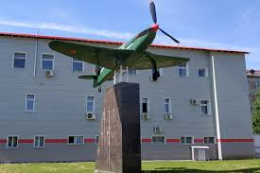
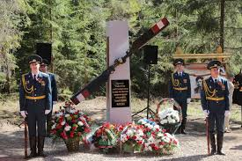
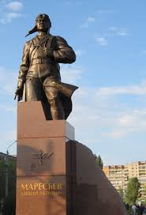
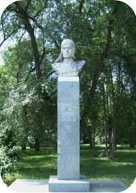
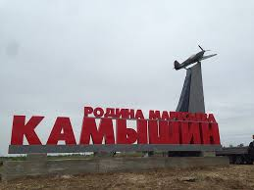
Памятники в честь алексея маресьева

Slide 9
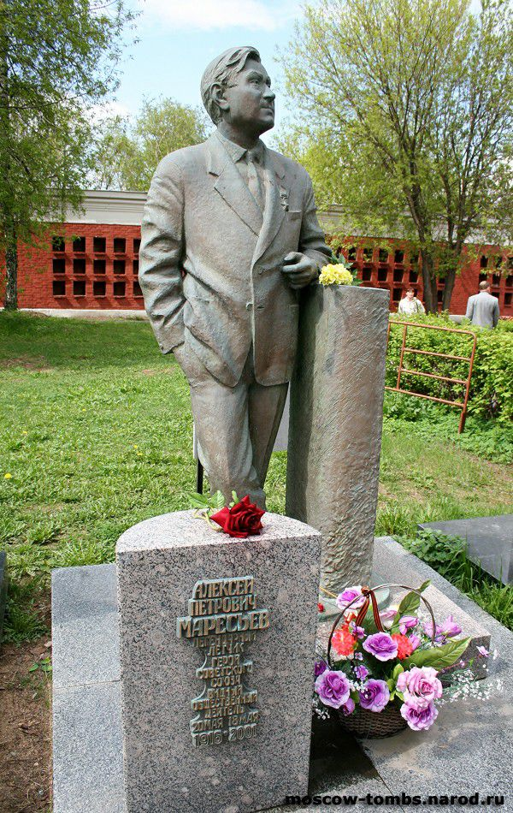
18 мая 2001 года
в Театре Российской армии у Алексея Петровича случился инфаркт. Похоронен в Москве на Новодевечьем кладбище.
Подвиг Алексея Маресьева стал основой сюжета
"Повести о настоящем человеке" Бориса Полевого.

Slide 10
источники
www.tass.ru
www.zen.yandex.ru
www.wikipedia.org

Slide 11
Спасибо за внимание!

